Slide 1
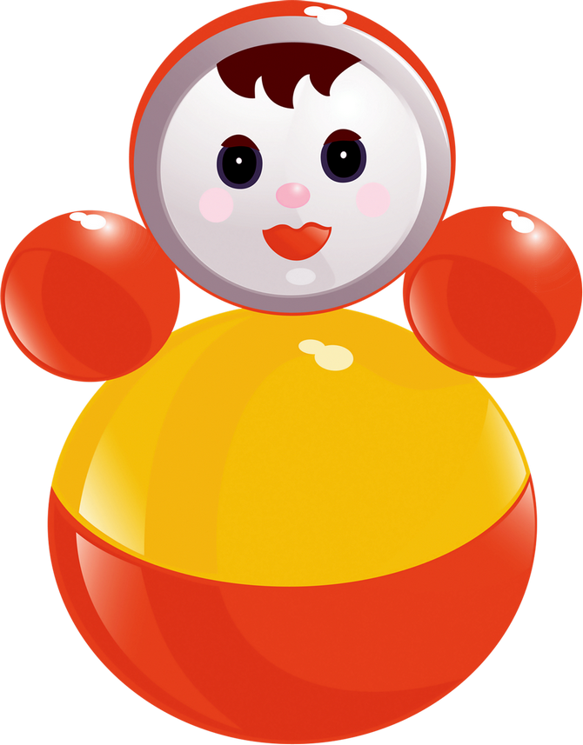
Муниципальное бюджетное дошкольное образовательное учреждение детский сад №70 «Золотая Рыбка»
Презентация «Игры и Игрушки »
Вторая группа раннего возраста

Slide 2
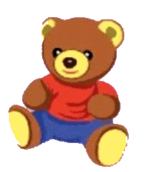
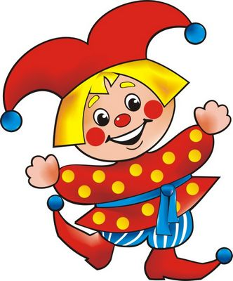
Тема : «Игры и Игрушки » Важнейшей составной частью развивающей среды являются игра и игрушка. Игрушки для ребенка - это «среда», которая позволяет выражать чувства, исследовать окружающий мир, формировать и реализовывать творческие способности; игрушки учат общению и познанию себя. Сами по себе игрушки ничего не будут значить, если малыш не знает, как и во что с ними играть.

Slide 3
Цель: Знакомство с народным творчеством на примере народных игрушек. Знакомство с устным народным творчеством( песенки, потешки и др.) Задачи: Формировать представления детей о русской народных игрушках: Неваляшка, Петрушка, Матрёшка, Дымковская игрушка. Способствовать развитию произвольной памяти и избирательности при выборе народной игрушке к определённым игровым ситуациям. Воспитывать интерес и бережное отношение к народным промыслам.

Slide 4
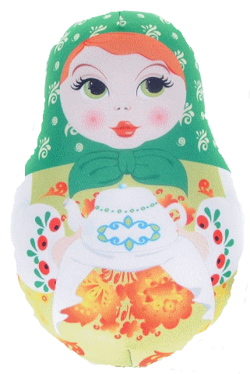
Загадки:
МАТРЁШКА
Ростом разные подружки,
Все похожи друг на дружку,
Все они сидят друг в дружке,
А всего одна игрушка.

Slide 5
Петрушка Я детская игрушка Зовут меня Петрушка. Вид у меня приличный Я даже симпатичный.

Slide 6
Неваляшка
Кукла эта – неваляшка Яркая на ней рубашка. Положу ее в кровать, Может там захочет спать.

Slide 7
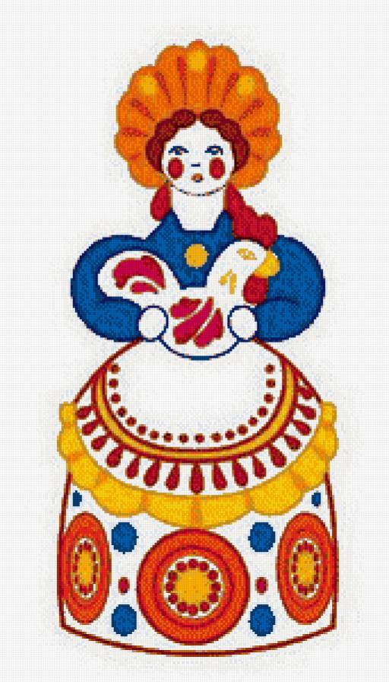
Народная игрушка Дымковская игрушка
Весѐлая белая глина, Кружочки, полоски на ней, Козлы и барашки смешные, Табун разноцветных коней. Кормилицы и водоноски, И всадники, и ребятня, Собаки, гусары и рыбки, А ну, отгадайте, кто я?

Slide 8
МИШКА
Зверь забавный сшит из плюша.
Есть и лапы, есть и уши.
Меду зверю дай немного
И устрой ему «берлогу».

Slide 9
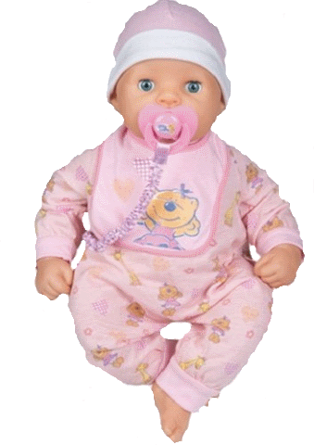
КУКЛА
Закрывает она глазки,
Ей рассказывают сказки,
Может «Мама!» закричать
И в коляске полежать.

Slide 10
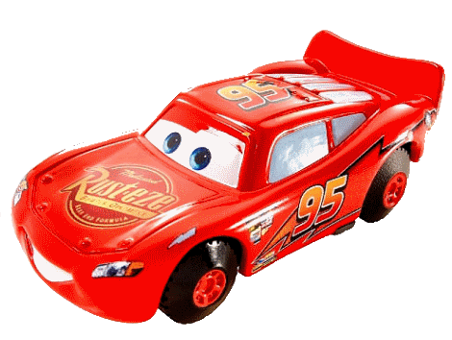
МАШИНА
Совсем не нужен ей водитель.
Ключом ее вы заведите —
Колесики начнут крутиться.
Поставьте — и она помчится.

Slide 11
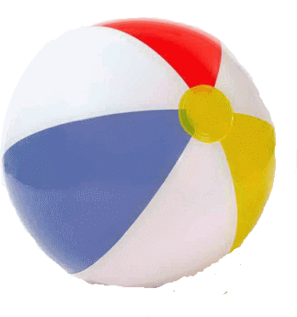
МЯЧ
Бьют его рукой и палкой,
Никому его не жалко.
А за что беднягу бьют?
Да за то, что он надут.

Slide 12
ИГРЫ И УПРАЖНЕНИЯ

Slide 13
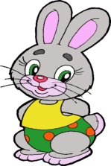
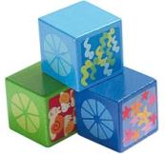
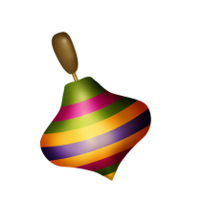
Игра «Подбери словечко»
Мячик можно ... (катать, бросать, подбрасывать).
Машинку можно ... (катать, нагружать, разгружать).
Из кубиков можно ... (строить).
Юлу можно ... (крутить, вращать).
Куклу можно ... (кормить, одевать, переодевать, купать, приче­сывать, укладывать спать).
Пирамидку можно ... (собирать, разбирать).
С зайкой (мишкой) можно ….( играть, гулять, спать)

Slide 14
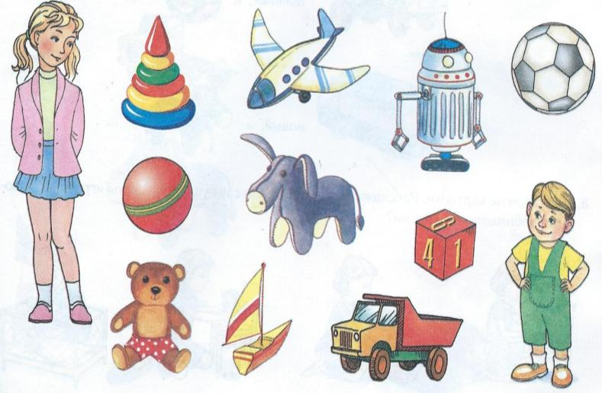
Игра «Игрушки для Тани и Вани»

Slide 15
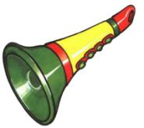
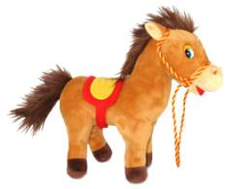
Сколько у меня игрушек?
Там, в углу, лежат игрушки,
Отдыхают в тишине...
Пять игрушек в день рожденья
Подарили гости мне.
Раз — ушастый серый зайка,
Два — есть дудка у меня,
Три — сейчас я покажу вам
Черногривого коня.
Бурый мишка мой - четыре,
Белка рыженькая — пять...
Только всех моих игрушек
Мне никак не сосчитать.

Slide 16
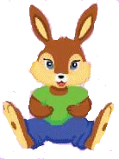
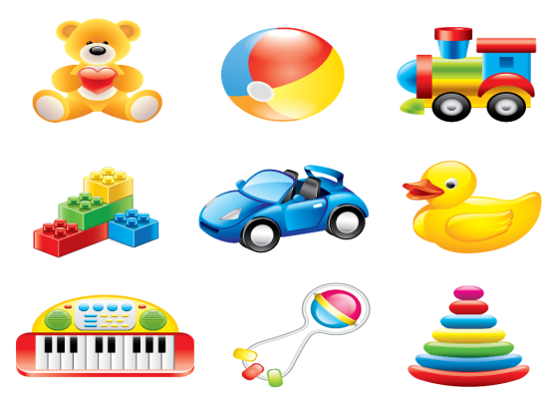
Игра «Какой, какая, какие?»
Кукла (какая?) – нарядная, красивая, большая, говорящая,…. Машина (какая?) - красивая, большая, легковая, грузовая,…. Мяч (какой?) – красивый, разноцветный, маленький,… Самолет (какой?) – красивый, игрушечный, пластмассовый
Игра «Назови ласково»
Мяч – мячик
Кукла –
Мишка –
Матрешка –
Петрушка –
Машина –
Самолет –
Куб –
Пирамида –

Slide 17
Игра «1, 2, 5»
 | 1 | 2 | 5
 | МЯЧ | МЯЧА | МЯЧЕЙ

Slide 18
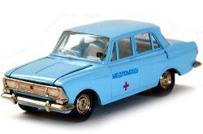
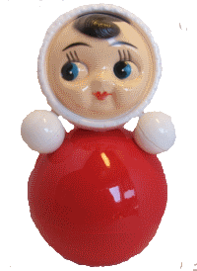
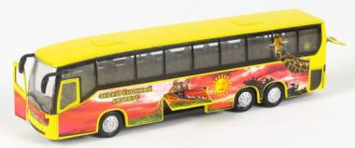
Игра «Скажи наоборот»
мягкий, а
– ………
– ………
тяжёлая, а
новый, а
– ………

Slide 19
До новых встреч!

